Slide 1
Классный час
Тема: «Животные в годы войны»
Презентацию подготовил
учитель начальных классов
МОБУ СОШ №1 с. Поярково Михайловский район
Амурская область
2016 год

Slide 2
Цель:
Способствовать осознанию особой значимости отношений животных и человека во время ВОВ
Задачи:
1.Воспитывать общечеловеческие и нравственные ценности учащихся
2. Способствовать получению и расширению знаний учащихся о «профессиях» животных в ВОВ
3. Прививать любовь и ответственность к четвероногим питомцам.

Slide 3
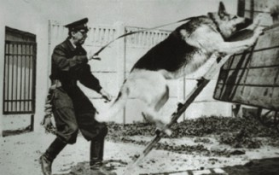
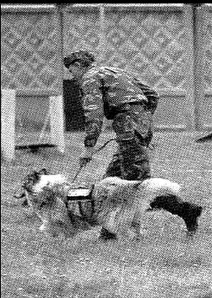
О собаках

Slide 4
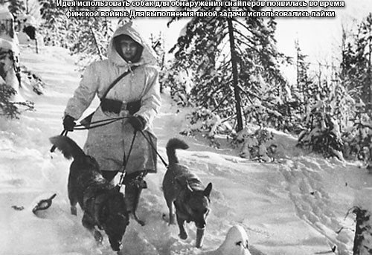

Slide 5
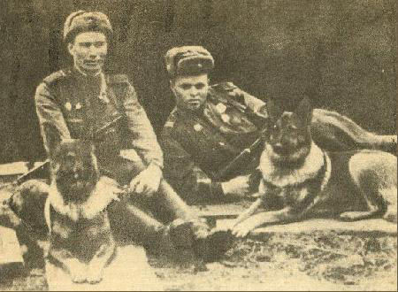

Slide 6
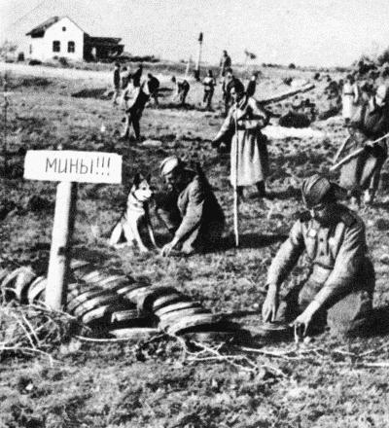
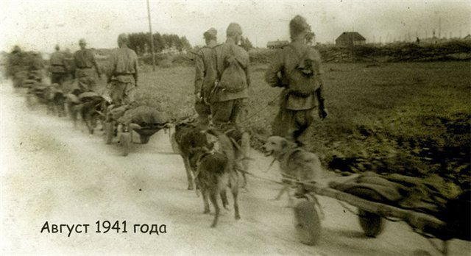

Slide 7
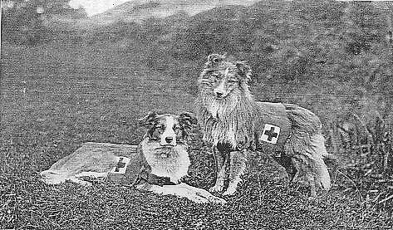
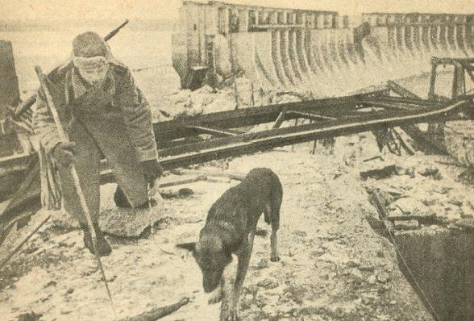

Slide 8
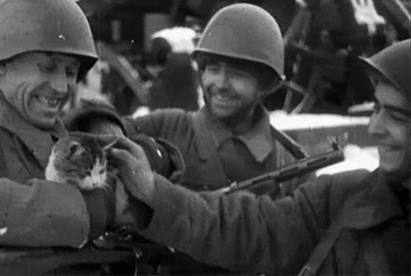
О кошках

Slide 9
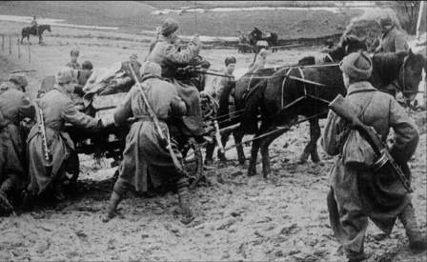
О лошадях

Slide 10
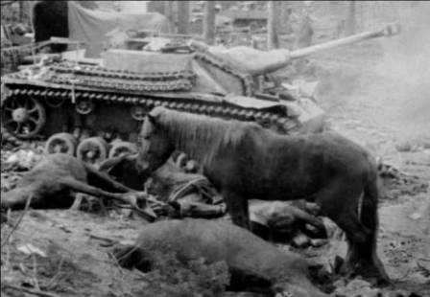

Slide 11
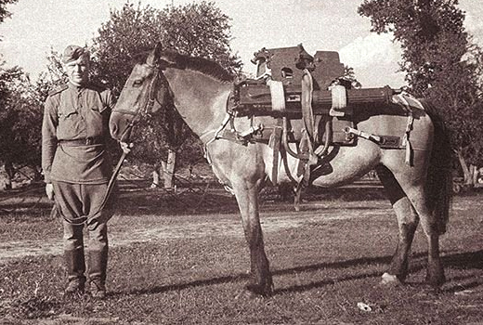

Slide 12
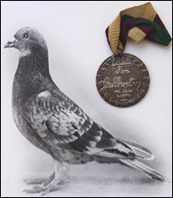
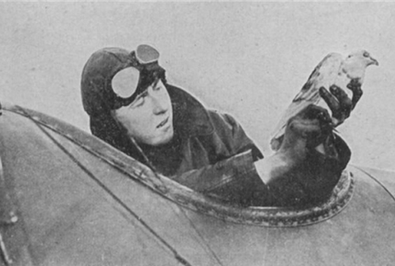
О голубях

Slide 13
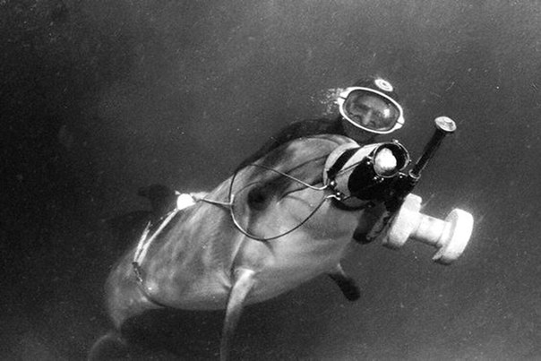
О дельфинах

Slide 14
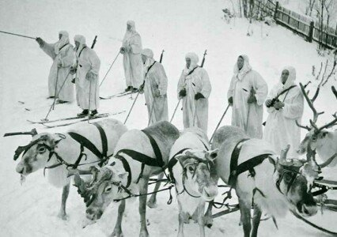
Об оленях

Slide 15
Памятники
животным,
участвовавшим в ВОв

Slide 16
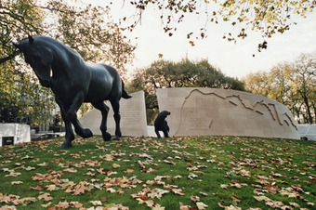
Монумент «Животным на войне… У них не было выбора…»

Slide 17
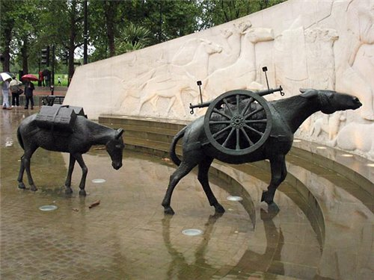
Мемориал посвящён 60 видам животных – героям войны.

Slide 18
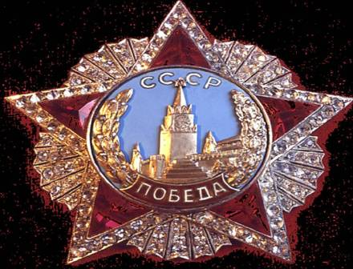
Трудно представить нашу Победу без этих благородных и красивых животных!

